Slide 2
Eksamen for privatister
AKV3102 /3103 Akvakulturfaget
FFA3102 /3103 Fiske og fangst
HAV3103 Havbruksteknikkfaget

Slide 3
Eli Skoglund
Konsulent / fagansvarlig naturbruk

Slide 4
Hva er eksamen for privatister?
5 timers skriftlig eksamen
Kompetansemålene i læreplanen i faget (vg3) er grunnlag for eksamen
Utarbeides sentralt: Udir
Sensureres lokalt: Fylkeskommunen

Slide 5
Hvordan lages eksamen?
En fagnemnd i hvert fag lager oppgavene, og har ansvar for det faglige innholdet i eksamensoppgaven
Nemnda består av 2 – 4 personer; fra private bedrifter, skoler, opplæringskontorer eller fagorganisasjoner
Alle oppgaver gjennomgår profesjonell språkvask og omfattende teknisk kvalitetssikring

Slide 6
Hvor mange tar eksamen?
 |  | Vår 2022 | Høst 2022 | Snittkarakter Vår 2022
AKV3102 | Akvakulturfaget | 215 | 97 | 3,2
FFA3102 | Fiske og fangst | 18 | 17 | 3,0
HAV3103 | Havbruksteknikkfaget | 15 | 12 | 3,0

Slide 7
Eksamen etter gammel og ny læreplan (LK06 / 3102 og LK20 / 3103)
For LK06 (3102); både oppgave og besvarelse på papir
Fortsatt mulig å ta denne eksamen ut 2024
For LK20 (3103); heldigital eksamen
Gjelder for alle fag (nye læreplaner) fra våren 2023

Slide 8
Hva er nytt?
Heldigital eksamen
Inndeling i oppgaver og deloppgaver
Vekting av oppgaver
Eksempel: HAV3103 H22
Vurderingskriterier
Målet er blant annet å forbedre samsvar mellom sensorenes vurdering og kandidatens forståelse av vurderingen

Slide 9
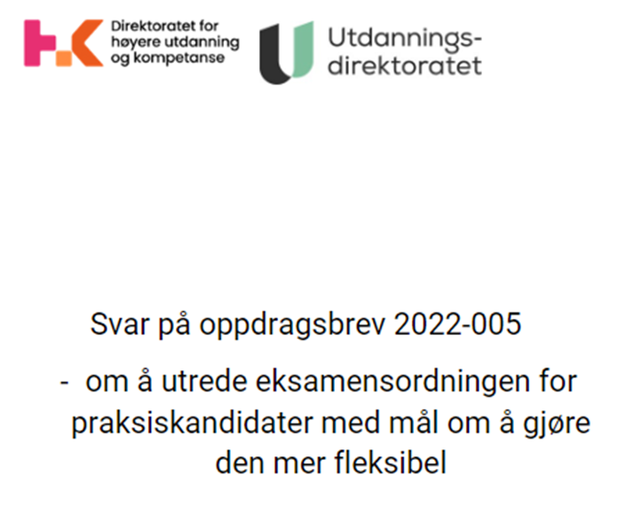
Utredning om eksamensordningen
Utredningen ser på utfordringer ved dagens ordning, og mulige tiltak
Forslag til tiltak inkluderer
å kutte ned ventetid mellom eksamen og fag- og svenneprøven
mulighet for å prøve ut nye eksamensformer
tydeligere veiledning og oppfølging av kandidater
OBS: Forslag til endringer sendes ut på høring

